Slide 1
Criatividade para gerar negócios com valor
AULA 3

Slide 2

Criatividade
Empreendedorismo Científico: mentalidade empreendedora e conexões academia-mercado
O QUE É CRIATIVIDADE?
Processo por meio do qual as ideias são geradas, desenvolvidas e transformadas em valor.
Uma pessoa criativa é aquela que encontra novas soluções para velhos e novos problemas.
Imagem: Pexels, @tara-winstead

Slide 3
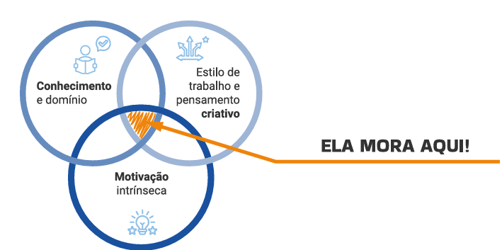
Empreendedorismo Científico: mentalidade empreendedora e conexões academia-mercado

Slide 4

Empreendedorismo Científico: mentalidade empreendedora e conexões academia-mercado
O QUE NOS IMPEDE DE SER CRIATIVOS?
SIGA AS REGRAS:
» “Não pinte fora do contorno”
» “Elefantes não podem ser coloridos”
» “Todo mundo faz assim. Você precisa fazer assim também”
BLOQUEIOS MENTAIS: “É PROIBIDO ERRAR”
» “Eu não deveria ter feito isso”
» “Nunca mais vou me expor assim”
» “Não sou bom o suficiente”
Imagem: Pexels, @yankrukov

Slide 5

Empreendedorismo Científico: mentalidade empreendedora e conexões academia-mercado
O QUE NOS IMPEDE DE SER CRIATIVOS?
DIANTE DO ERRO (MUDANÇA DE MENTALIDADE):
» “Eu não sabia que estava fazendo”
» “Eu aprendi como não fazer”
» “Agora eu posso fazer diferente”
HÁBITOS
Como é um dia típico na sua vida?
Quais atividades te estimula a ser mais criativo?
Quais novos estímulos você tem?
Imagem: Pexels, @soulful-pizza-2080276

Slide 6
Empreendedorismo Científico: mentalidade empreendedora e conexões academia-mercado
Criatividade: Tipos de Pensamento
PENSAMENTO CONVERGENTE
PENSAMENTO DIVERGENTE
Busca a melhor solução
Usa critérios avaliadores
Busca objetividade
Julga e critica respostas
Explora possibilidades
Busca múltiplas respostas
Não busca a solução certa
Evita julgamentos

Slide 7
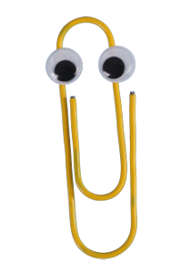
Empreendedorismo Científico: mentalidade empreendedora e conexões academia-mercado
Imagem: Pexels, @ann-h-45017 (editada)

Slide 8

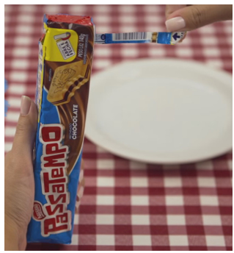


Empreendedorismo Científico: mentalidade empreendedora e conexões academia-mercado
Irritações
Imagens: protecbag.com.br
Imagem: embalagemmarca.com.br
Imagens: Pexels, @efrem-efre-2786187; @ introspectivedsgn

Slide 9

Criatividade
Empreendedorismo Científico: mentalidade empreendedora e conexões academia-mercado
COMO SER CRIATIVO
“O processo neural subjacente da criatividade é bastante simples: é pegar algumas coisas que já sabemos e combiná-las de uma nova maneira.
É preciso entender que o cérebro não é capaz de produzir material novo do zero. Só podemos pegar o que temos em nosso sistema de memória e combiná-lo de diferentes maneiras”
(Morten Friis-Olibarius, via Utley, Stanford D.School, 2021)
Imagem: Pexels, @kerber

Slide 10
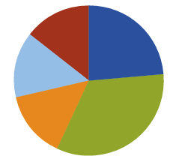
Irritações
Empreendedorismo Científico: mentalidade empreendedora e conexões academia-mercado
» O que causa irritação no seu dia a dia? (5 minutos)
» Compartilhe a lista com o grupo! (7 minutos)
» Escolha uma irritação para o grupo (3 minutos)
» O que fariam para resolvê-la? (3 minutos)
» Como venderia? (3 minutos)

Slide 11

DIFUSÃO CIENTÍFICA
Empreendedorismo Científico: mentalidade empreendedora e conexões academia-mercado
Imagem: Pexels, @tranthangnhat

Slide 12

Empreendedorismo Científico: mentalidade empreendedora e conexões academia-mercado
» A comunicação científica está se tornando tão crucial quanto a própria pesquisa
» Mundo de desinformações mais importante disseminar conteúdo confiável
» A comunicação de suas pesquisas não é apenas um serviço público, mas alavanca estratégica para sua carreira
Imagem: Pexels, @ds-stories (editada)

Slide 13
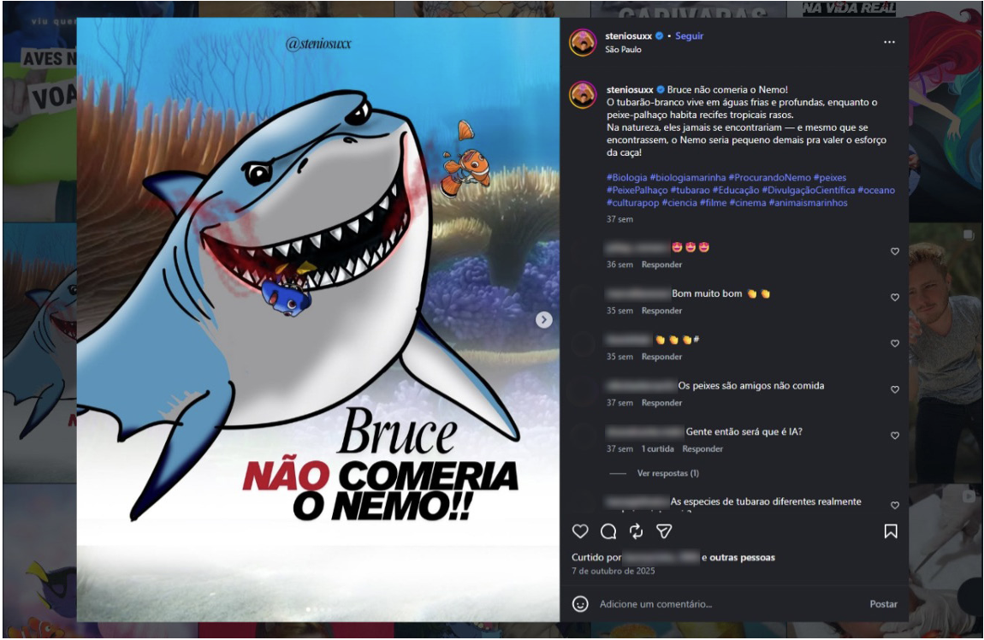
Empreendedorismo Científico: mentalidade empreendedora e conexões academia-mercado
Imagem: instagram.com/steniosuxx

Slide 14
Empreendedorismo Científico: mentalidade empreendedora e conexões academia-mercado
COMUNICAÇÃO CIENTÍFICA
PRODUÇÃO DE CONHECIMENTO
CONSUMO DE CONHECIMENTO
Conscientização (awareness)
Formação de opiniões
Envolvimento voluntário e prazer
Melhoria da compreensão de conteúdos
Fonte: RODRIGUES, J; SILVA, E. C; PEREIRA, D. I. “The Landscape of Science Communication and Public Engagement in UNESCO Global Geoparks”. International Journal of Geoheritage and Parks, 2025.

Slide 15
Empreendedorismo Científico: mentalidade empreendedora e conexões academia-mercado
POR QUE DIFUNDIR A CIÊNCIA?
» Promoção pessoal: promove seu nome e sua pesquisa / Aumenta impacto científico do autor
» Atração de oportunidades: pode ajudar a conseguir oportunidades como revisor ou colaborador
» Melhoria das métricas
» Financiamento por meio de fontes não tradicionais
» Promove alfabetização científica e combate a desinformação
Fonte: OAKLEY, Blake. From laboratory to laptop: How science communication can bridge the gap between plant pathology and the public. Physiological and Molecular Plant Pathology, v. 125, p. 102032, 2023.

Slide 16
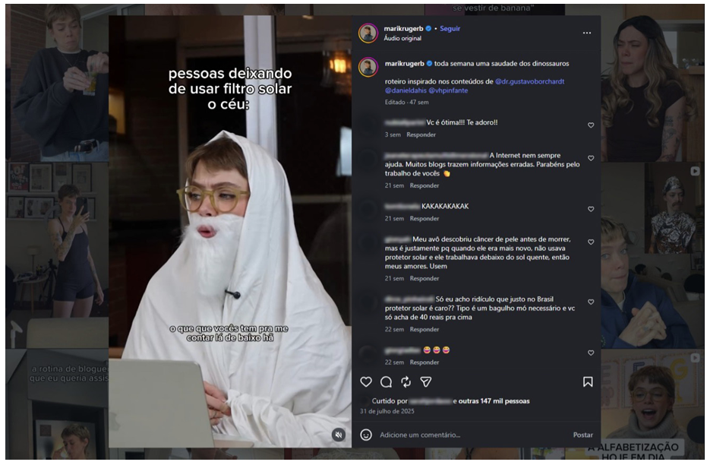
Imagem: instagram.com/marikrugerb

Slide 17

Imagem: Arte/CNN Brasil

Slide 18

Imagem: Spotify, Ciência para Ouvir

Slide 19
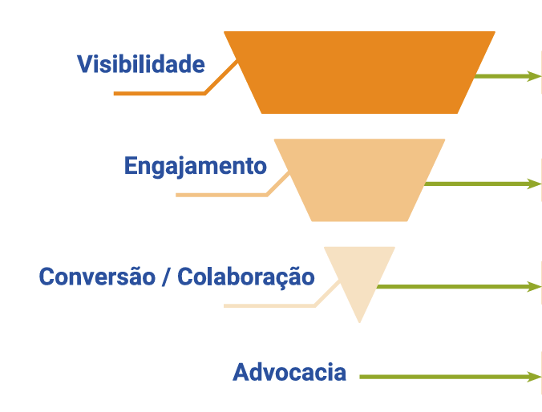
Empreendedorismo Científico: mentalidade empreendedora e conexões academia-mercado
“FUNIL DE IMPACTO ACADÊMICO”
Sua pesquisa existe e é encontrada. Pessoas fora do seu círculo imediato sabem quem você é e sua área de atuação.
Pessoas interagem com seu trabalho. Comentam, compartilham, fazem perguntas. Demonstram interesse.
O interesse se transforma em ação. Convites para palestras, propostas de projetos conjuntos, contatos da indústria, licenciamento de tecnologia.
Outros pesquisadores e profissionais citam e defendem seu trabalho, ampliando seu alcance organicamente.

Slide 20
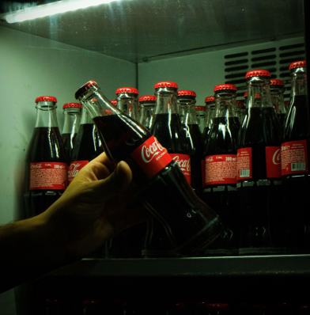
Empreendedorismo Científico: mentalidade empreendedora e conexões academia-mercado
“Como eu quero ser reconhecido(a) nos próximos 5 anos?”
» Qual seu objetivo?
Imagem: Pexels, @dogukan-melik-sevindik-1121476372

Slide 21
Empreendedorismo Científico: mentalidade empreendedora e conexões academia-mercado
HUB CENTRAL
Onde você controla a narrativa
(Lattes, ORCID, Site/blog)
PLATAFORMAS DE
DIFUSÃO
Analise prós e contras de cada uma

Slide 22
Empreendedorismo Científico: mentalidade empreendedora e conexões academia-mercado
Instagram e TikTok
Redes populares, com público amplo. Bom potencial para difusão. Exigem uso de mais ferramentas de criação. Vídeos curtos: alto poder de engajamento.
X e Threads
Ótima para acompanhar as últimas tendências, participar de debates e interagir com jornalistas de ciência e outros acadêmicos.
YouTube
Formatos de vídeos mais longos. Também pode exigir mais ferramentas de criação. Vantagem: aparece nas buscas do Google.
LinkedIn
Ideal para se conectar com a indústria, gestores de inovação e potenciais investidores.
Podcasts
Necessita de pouco investimento, mas é mais difícil difundir sem apoio de outras redes.
ResearchGate e Academia.edu.
Compartilhamento de artigos, contato com pares, resolver questões técnicas.
UTILIZE O MESMO ASSUNTO, MAS NÃO O MESMO CONTEÚDO PARA DIFERENTES PLATAFORMAS!

Slide 23
Empreendedorismo Científico: mentalidade empreendedora e conexões academia-mercado
AWARENESS / VISIBILIDADE / ENGAJAMENTO
Crie conteúdos interessantes
Para seu público, não para você
Adeque a linguagem e o
formato de conteúdo
Simplifique sem distorcer
Escolha o canal correto
Redes sociais? E-mail? Blog?
Interaja e fomente o diálogo
Promova feedbacks
Faça parcerias
Ache quem tem público
semelhante e se ofereça para
ser um “convidado”
Acompanhe assuntos do
momento que seu público se
interessa
Demonstre a relevância da
ciência para as preocupações
diárias do público

Slide 24
Empreendedorismo Científico: mentalidade empreendedora e conexões academia-mercado
AWARENESS / VISIBILIDADE / ENGAJAMENTO
Seja um honest broker
(corretor honesto): não
extrapole os resultados além
da pesquisa; seja claro quando
apresentar opiniões pessoais.
Às vezes isso também é bom
Tenha consistência
Sempre que possível,
conte histórias
Incentive o compartilhamento
Não seja “artificial”
Não seja “sensacionalista”
A ordem importa: inverta a ordem acadêmica!
Conclusões Contextualização

Slide 25
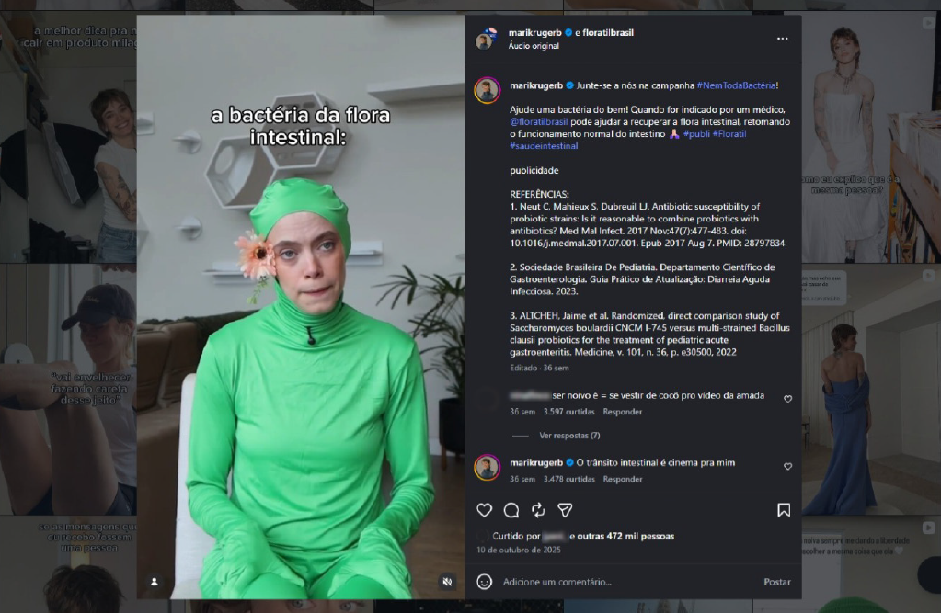
Imagem: instagram.com/marikrugerb

Slide 26
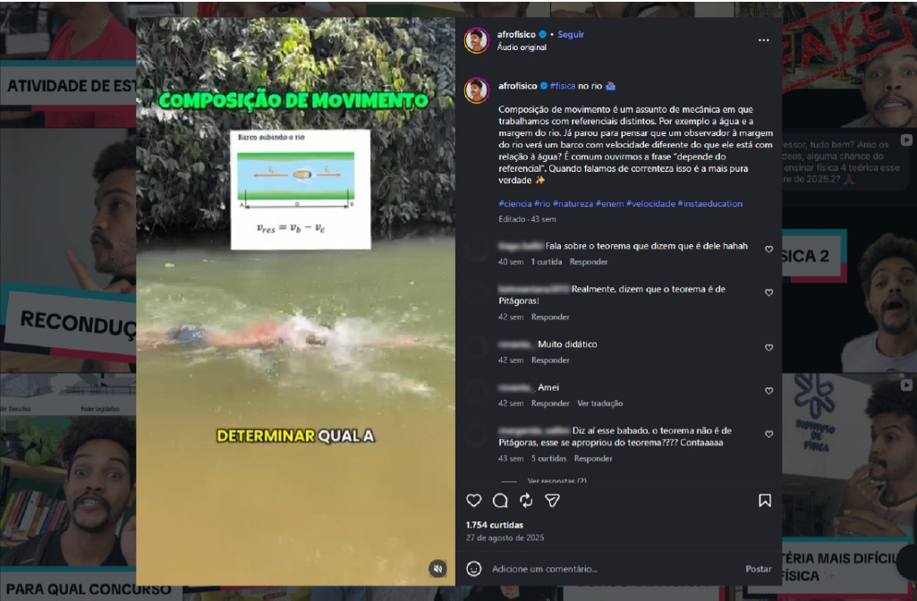
Imagem: instagram.com/afrofisico

Slide 27
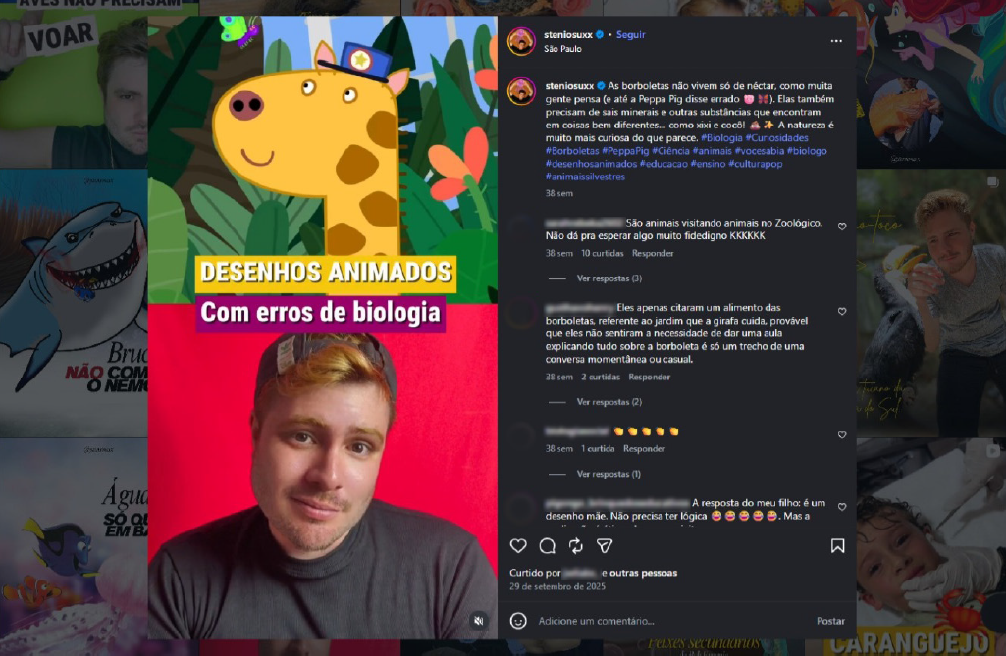
Imagem: instagram.com/steniosuxx

Slide 28


